Slide 1
COMPONENTES EN REACT
CHARITH NIKOOL CHAVARRO
JUAN ESTEBAN OLIVEROS
DANIEL STIVEN POVEDA

Slide 2
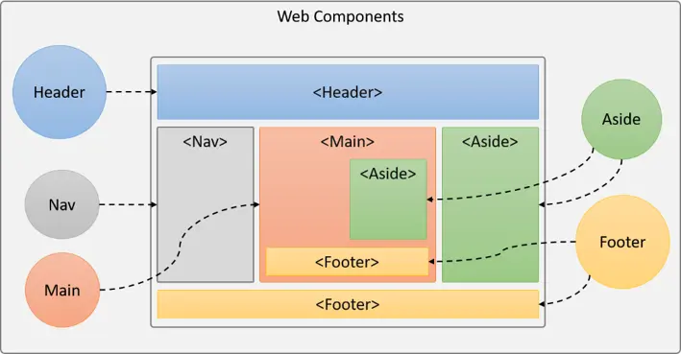
¿Qué es un componente?
Es una unidad independiente y reutilizable que encapsula una parte de la interfaz de usuario y su lógica

Slide 3

¿Para qué sirve?
Su propósito es mejorar la modularidad, mantenibilidad y eficiencia del código en una aplicación web.
Reutilización de código. puedes usar el mismo componente en diferentes partes de la aplicación sin repetir código.
Mantenimiento más fácil. Si necesitas hacer un cambio, solo lo haces en el componente y se refleja en todas partes donde se use.
Escalabilidad. Permiten construir aplicaciones grandes dividiéndolas en partes pequeñas y manejables.

Slide 4


¿Cómo se usa en el framework React?
Un componente funcional es simplemente una función de JavaScript que devuelve JSX (código similar a HTML).
Los Props son una Característica de los componentes en React.

Slide 5

¿Cuándo no es recomendable usarlo?
Si una aplicación es simple, estática o con poca interacción, usar React puede ser un desperdicio de recursos, ya que requiere configuraciones, dependencias y rendimiento extra que no aportan mucho valor en estos casos.

